Slide 1
Jagiellońskie Centrum Językowe
www.jcj.uj.edu.pl
Kraków, ul. Ingardena 3

Slide 2
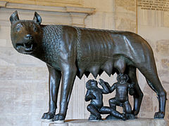
Lektoraty w JCJ
 | angielski |  | włoski
 | niemiecki |  | łaciński
 | hiszpański |  | rosyjski
 | francuski |  | litewski

Slide 3
A1
A2
B1
B2
B2 minimalny poziom wymagany po ukończeniu I stopnia
B2+ minimalny poziom wymagany dla jedn. mgr i II stopnia
C1
C2

Slide 4
Przed lektoratem
Sprawdź, na którym roku lektorat rozpoczyna się na Twoim kierunku (na większości kierunków na II roku)
Wypełnij test plasujący na stronie JCJ https://jcj.uj.edu.pl/testy-plasujace
Jeżeli Twój wynik testu wskazuje na poziom niższy, niż B2 i/lub chcesz się nauczyć więcej możesz:
zapisać się na kurs ogólnodostępny (sekretariat JCJ)
zrealizować bezpłatnie interaktywny kurs na poziomie B1-B2 na platformie Krakus https://jcj.uj.edu.pl/ksztalcenie/kurs-online
Zapisz się na lektorat w rejestracji USOS

Slide 5
Dlaczego lektorat?
Rozwijasz znajomość języka ogólnego
Poznajesz język specjalistyczny ze swojej dziedziny
Uczysz się przekazywać wiedzę
Zwiększasz swoje szanse na rynku pracy

Slide 6
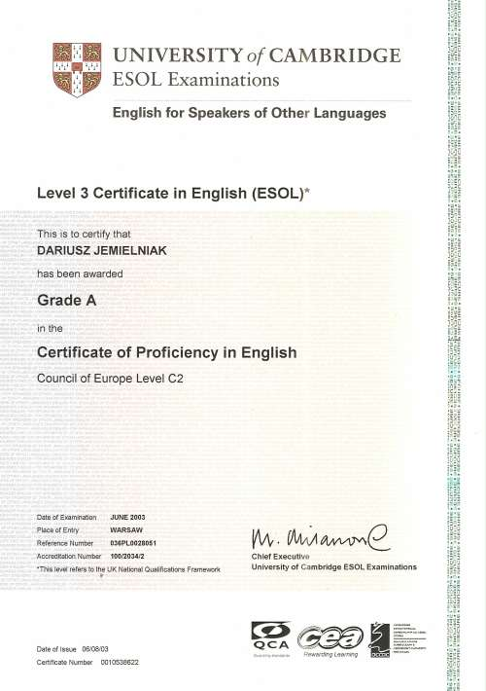
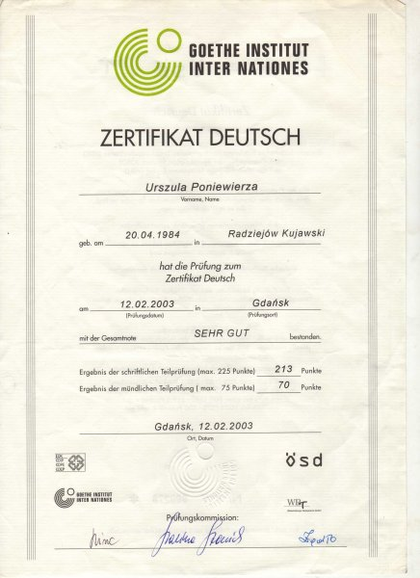
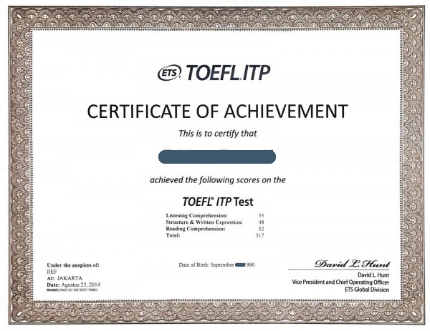
Certyfikaty
Jeśli posiadasz certyfikat językowy potwierdzający znajomość języka obcego na poziomie minimum
C1 (na studiach I stopnia)
C2 (na studiach II stopnia i studiach jednolitych magisterskich)
możesz na jego podstawie zaliczyć lektorat.
Wykaz uznawanych certyfikatów określa zarządzenie nr 112 Rektora UJ.
https://www.google.pl

Slide 7
Kursy tematyczne
doskonalisz umiejętności językowe, poszerzasz słownictwo, przygotowujesz się do pracy w międzynarodowym środowisku
poznajesz język specjalistyczny z zakresu nauk społecznych, humanistycznych i ścisłych
Dostępne dla wszystkich zainteresowanych studentów:
z wolnymi żetonami
II i III stopnia w ramach obowiązującego lektoratu
lub odpłatnie w cenie 230 zł za 30 godzin nauki

Slide 8
Kursy ogólnodostępne
angielski
niemiecki
hiszpański
francuski
włoski
rosyjski
norweski
japoński
litewski
esperanto
Oferujemy atrakcyjne ceny dla studentów UJ

